Slide 1
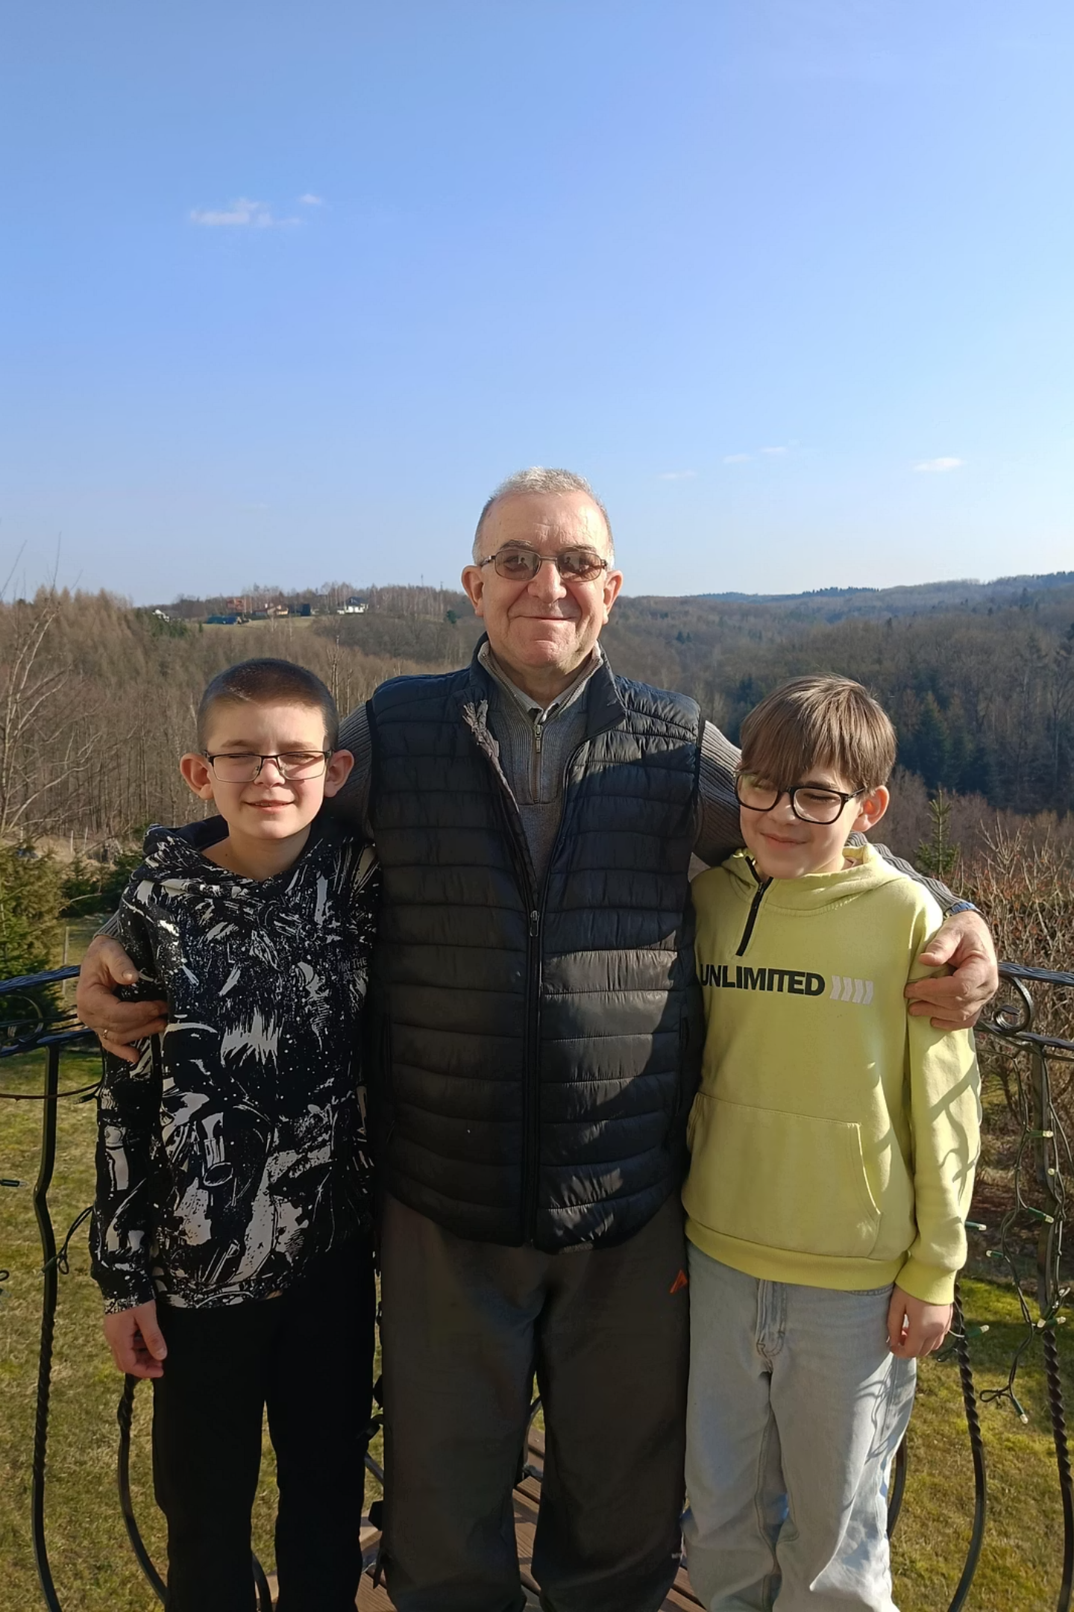
Nasza miejscowość — SOŁECTWO NIEBORÓW
Prezentacja sylwetki pana Jacka Barana — inicjatora, społecznego działacza i gospodarza, który przez dekady kształtował życie lokalnej społeczności.
WYKONAWCY: WOJCIECH NAWOJSKI, KACPER WILK

Slide 2
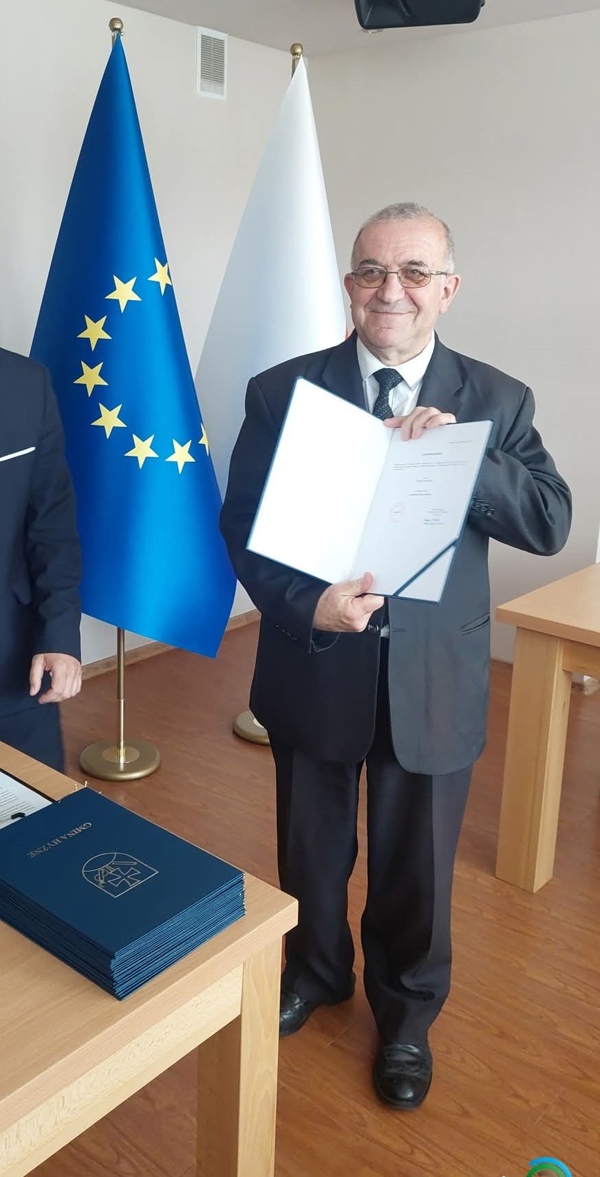
Kim jest Jacek Baran?
71 lat. Mąż, ojciec pięciu córek, dziadek 11 wnucząt.
Założyciel i długoletni prezes OSP Nieborów.
Radny Gminy Hyżne — 6 kolejnych kadencji (28 lat).
Przedstawiciel Gminy w Zgromadzeniu Celowym Związku Gmin Eko-logiczni.
Autor „Słownika gwary Nieborowa i okolic” oraz współautor albumu „ Nieborów i jego mieszkańcy w starej fotografii”

Slide 3
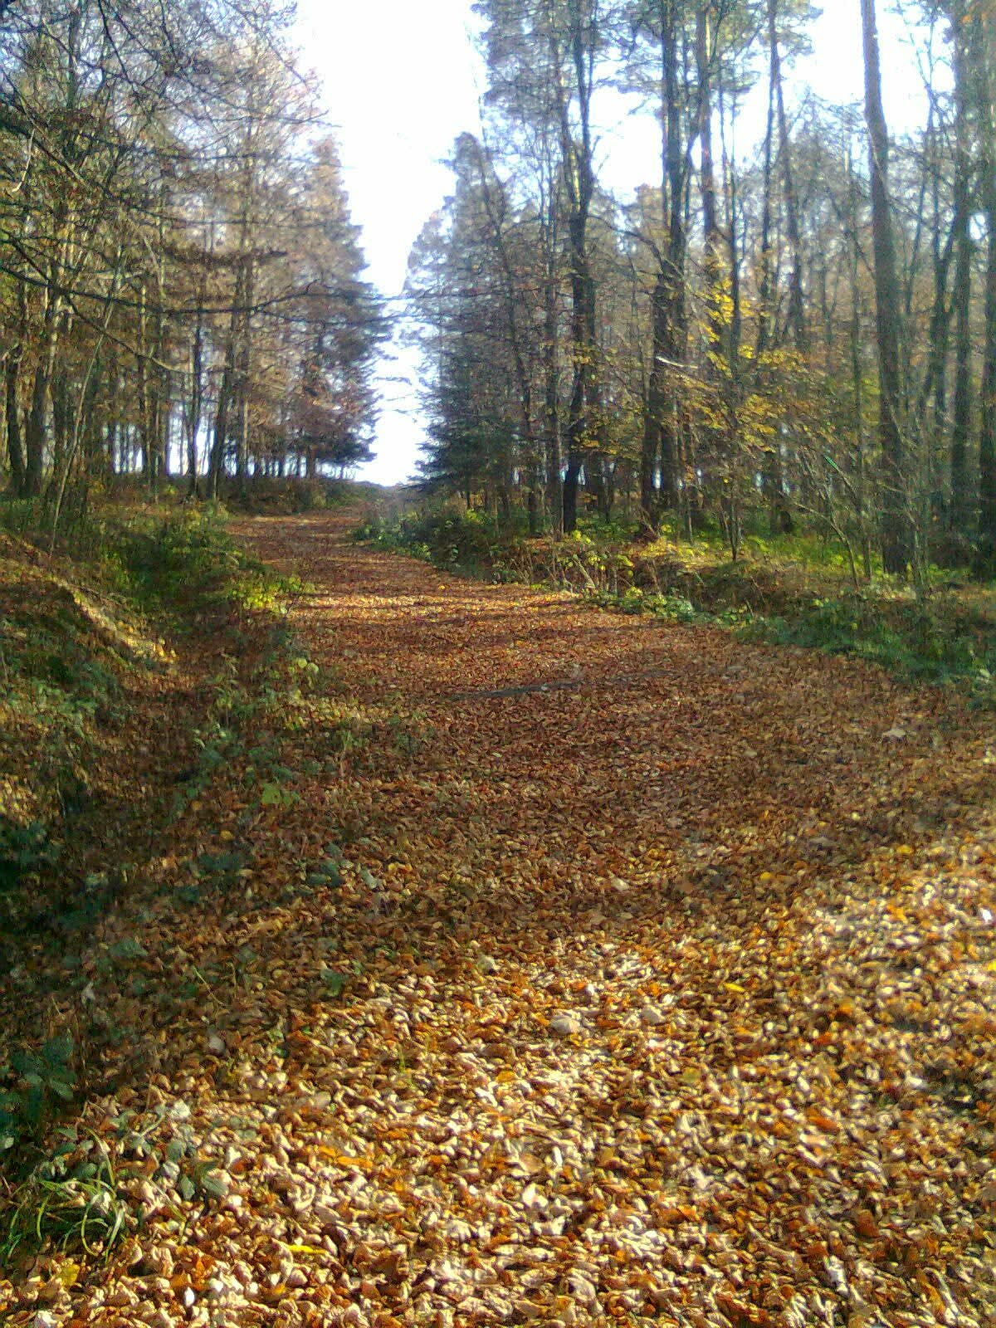
Korzenie i wspomnienia z dzieciństwa
Pan Jacek urodził się w Rzeszowie w 1955 r. Jego rodzice pochodzili z Nieborowa, do Rzeszowa przeprowadzili się w 1945r, ale wszystkie wakacje spędzali w domu rodzinnym na wsi. To właśnie czas spędzony w wiejskiej chałupie kształtował miłość do tradycji: chleba z pieca, proziaków, pasienia krów, zabaw nad potokiem i opowieści stryja Józefa.
Te doświadczenia stały się motorem późniejszego zaangażowania na rzecz odtworzenia lokalnej wspólnoty.
W 2000 r wraz z żoną i córkami przeprowadził się na stałe do Nieborowa.

Slide 4
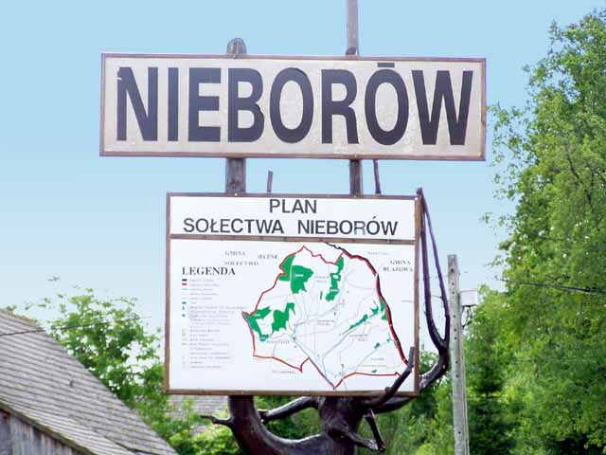
Utworzenie sołectwa Nieborów (1996)
Zebrał podpisy, przygotował dokumenty i doprowadził do utworzenia samodzielnego sołectwa — odtąd fundusze gminy dzielone są na 7 sołectw.

Slide 5
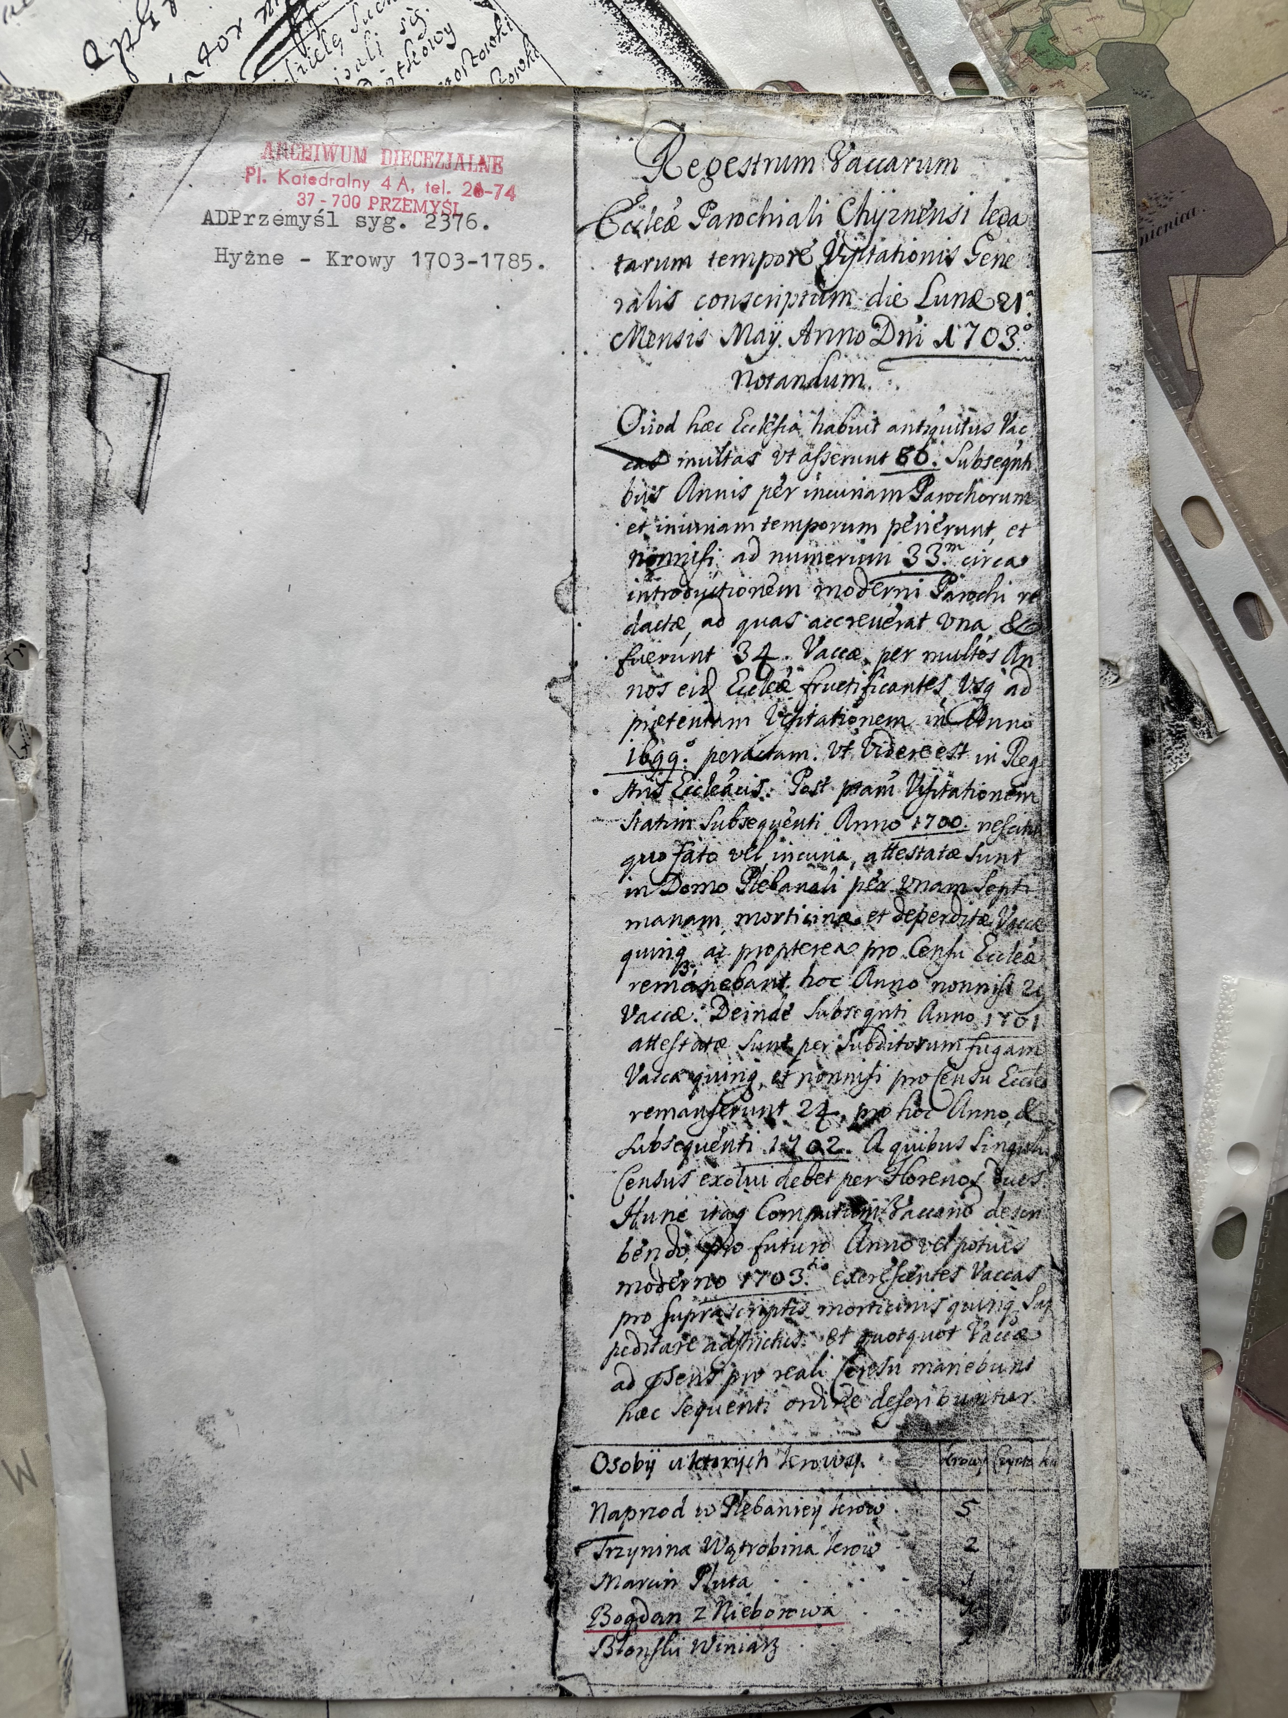
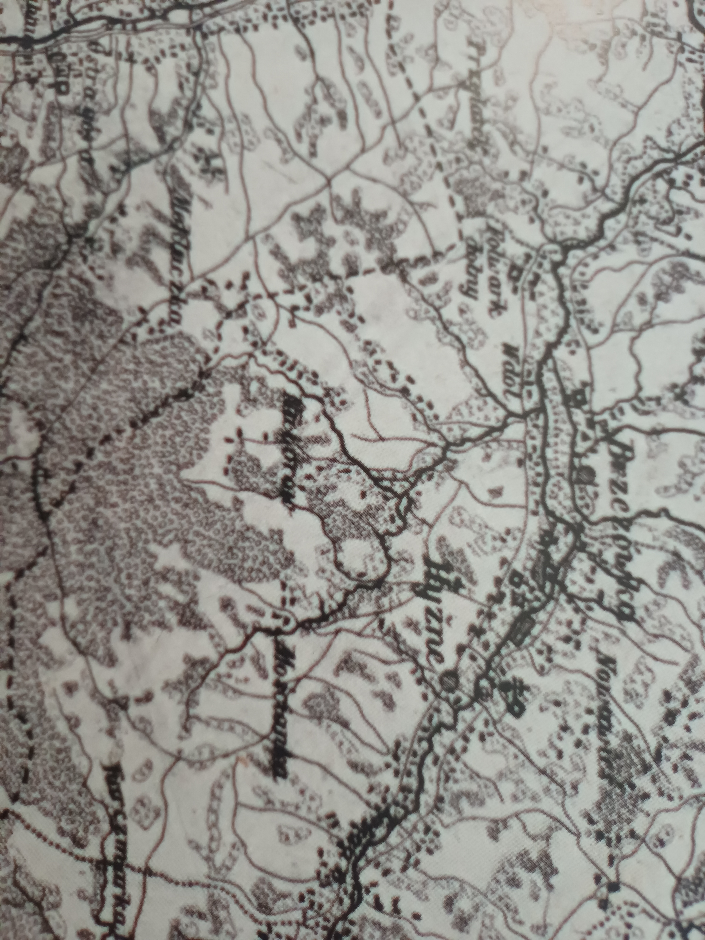
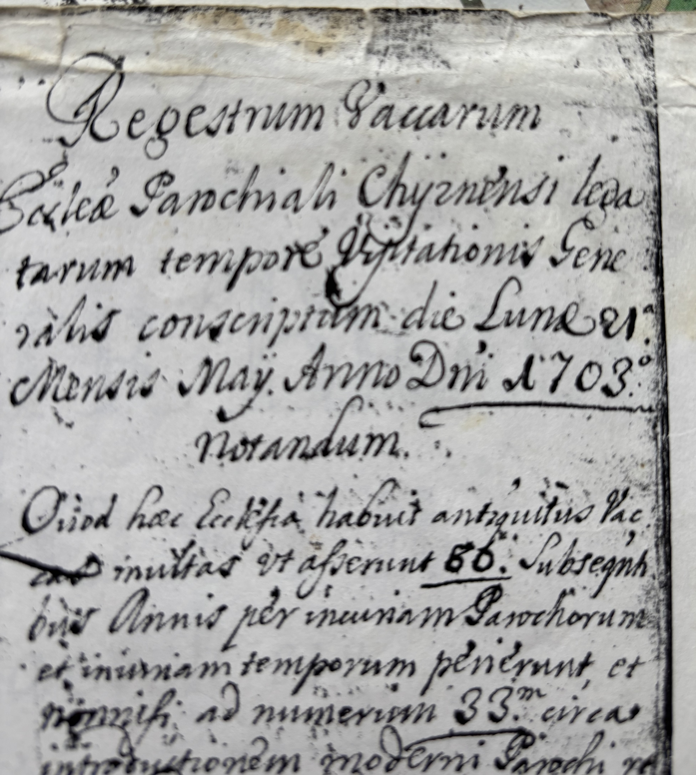
Historia Nieborowa
Szukając danych na temat historii Nieborowa odnalazł dokumenty i mapy potwierdzające istnienie miejscowości w 1703r.
Dokumenty pochodzą z Archiwum Diecezjalnego w Przemyślu

Slide 6
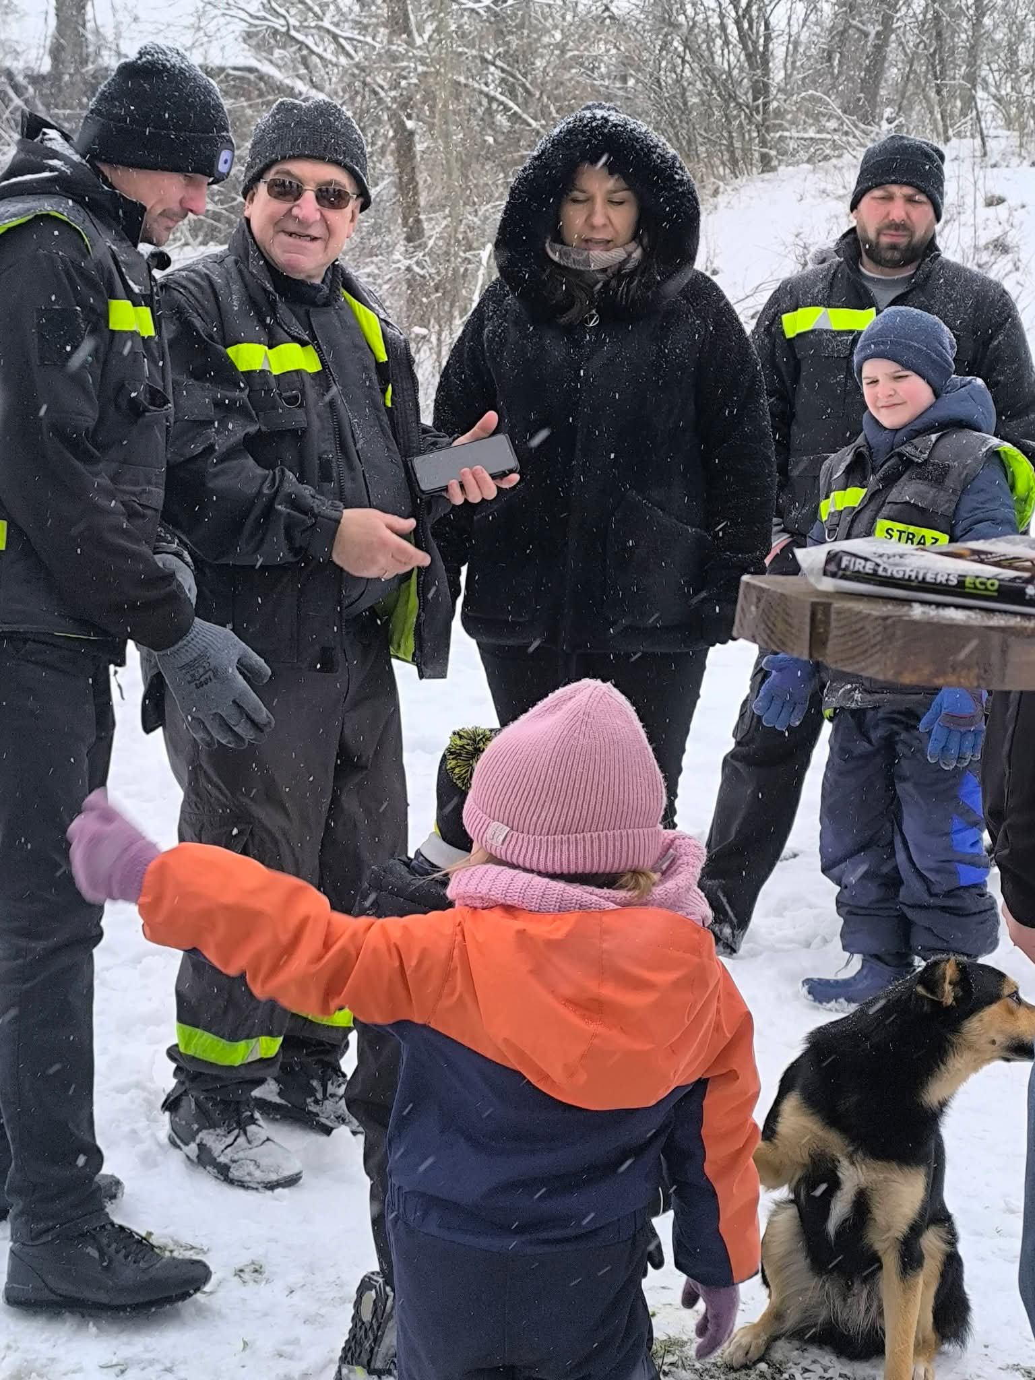
Założenie OSP Nieborów (1997)
Po roku przygotowań Sąd zarejestrował OSP — Pan Jacek został pierwszym prezesem.
Straż działa na rzecz ochrony i życia kulturalnego wsi.

Slide 7
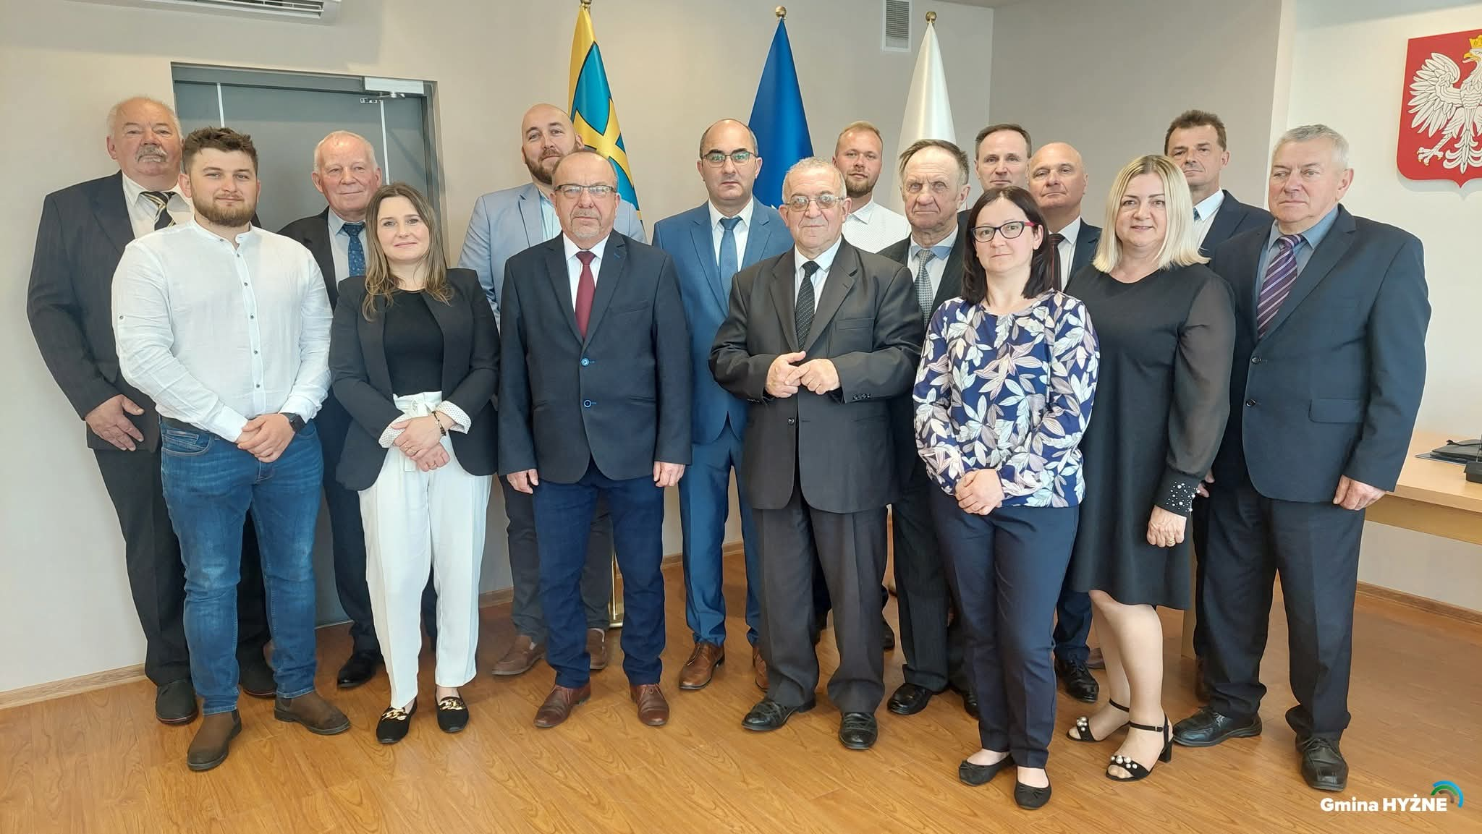
Wybrany na radnego w 1998 roku — konsekwentnie realizował program modernizacji Nieborowa przez 6 kadencji.
Radny z misją

Slide 8
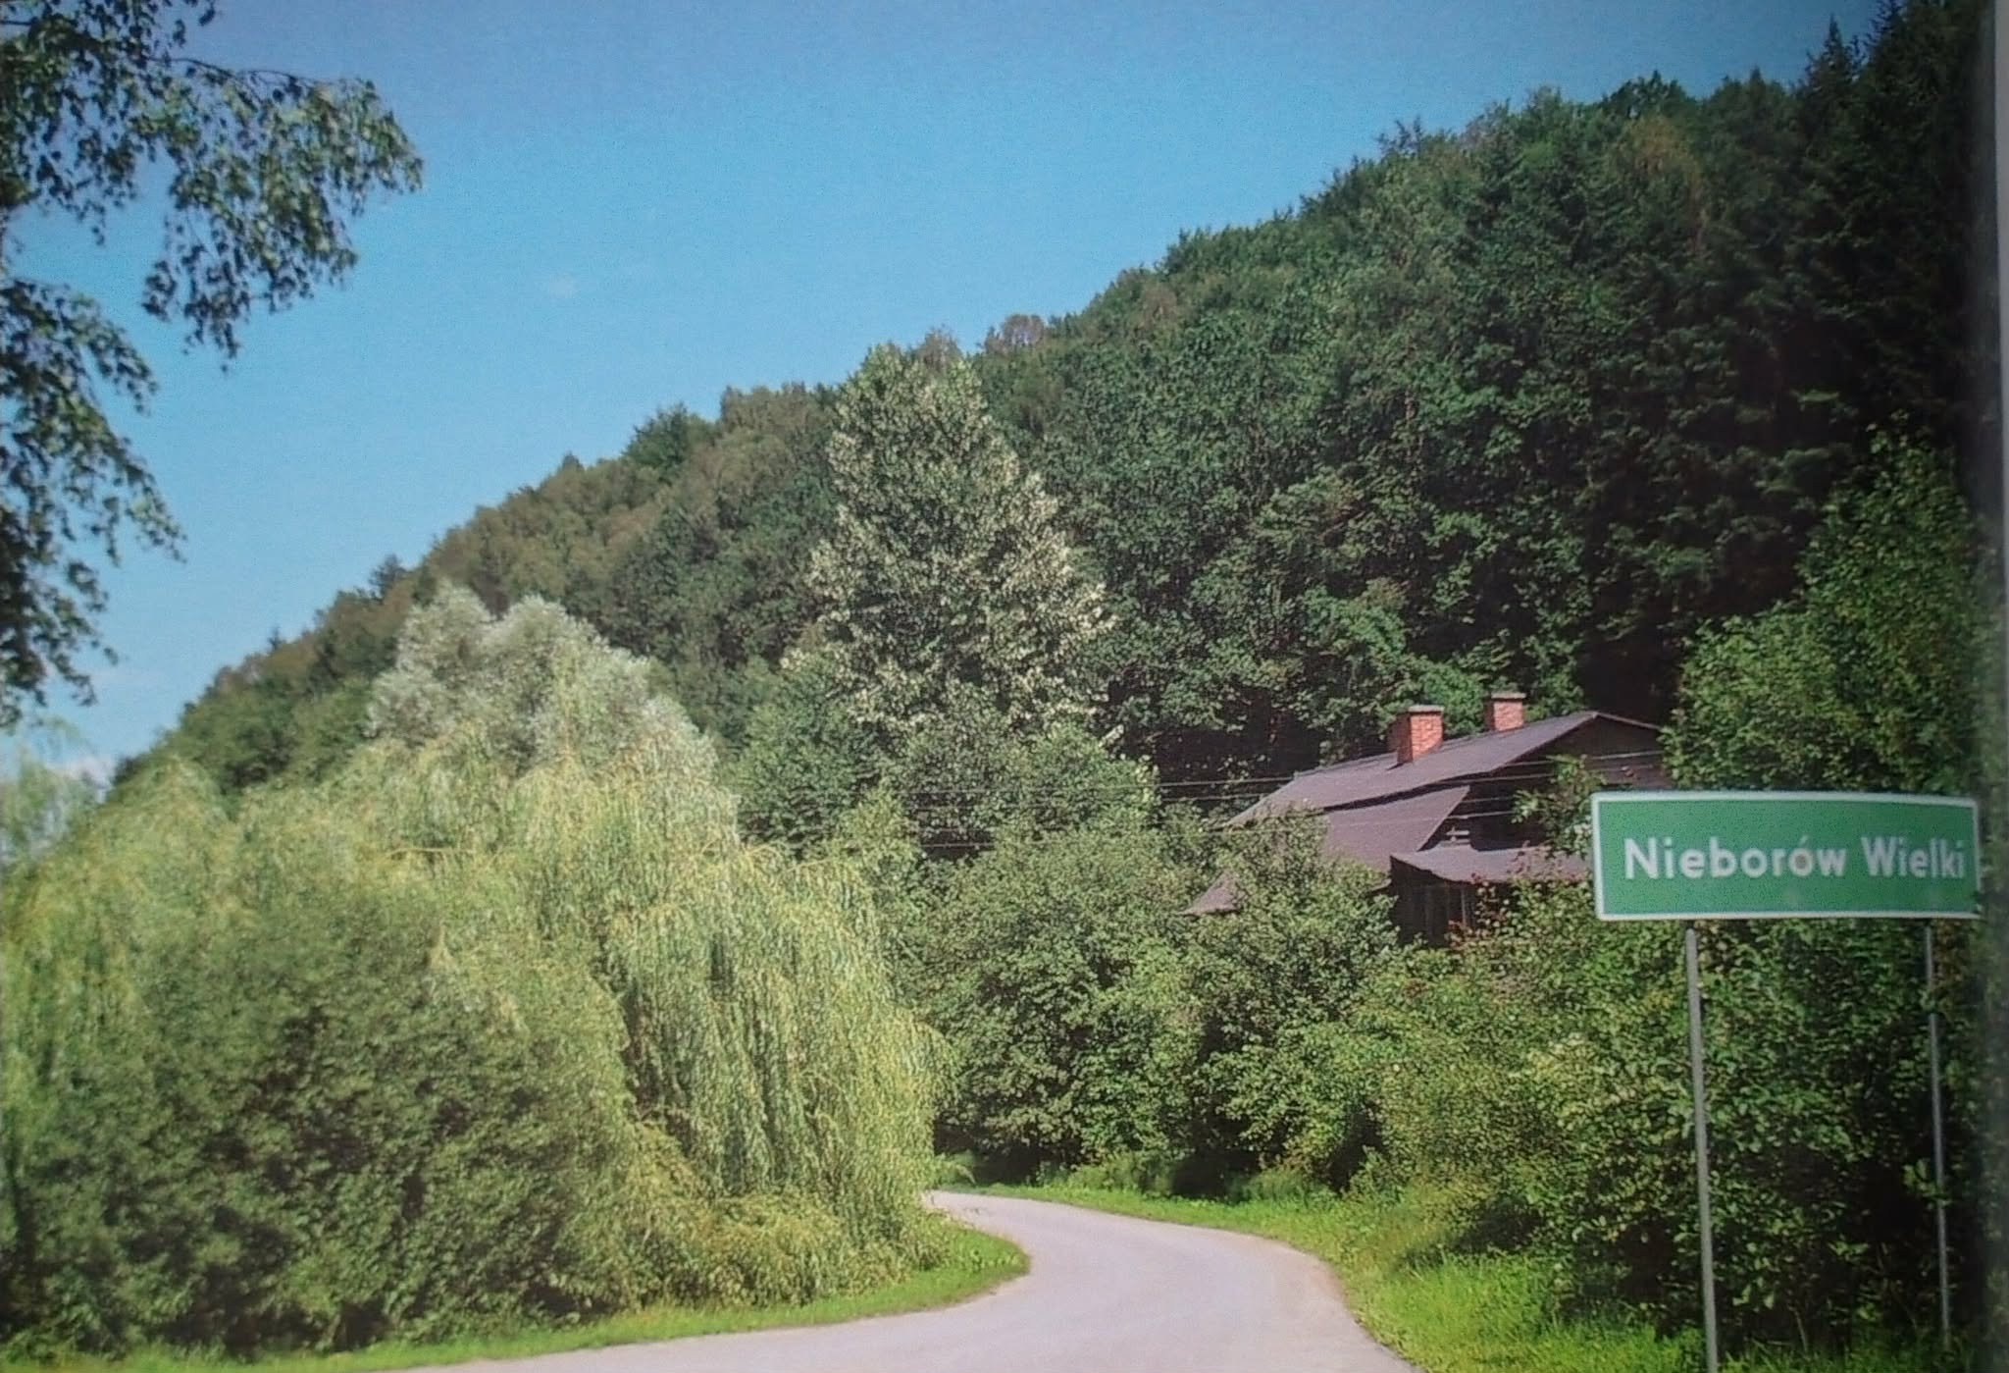
Działalność praktyczna — projekty i praca dla gminy
W ramach inicjatywy lokalnej wykonał projekty techniczne dla Gminy Hyżne: instalacje gazowe i centralnego ogrzewania (szkoła, GOK, Klub Strażaka), wykonawstwo 500 m oświetlenia, prace instalacyjne przekazane jako wkład społeczny.
Wszystkie prace wykonywane były bez wynagrodzenia, w formie wsparcia dla społeczności.

Slide 9
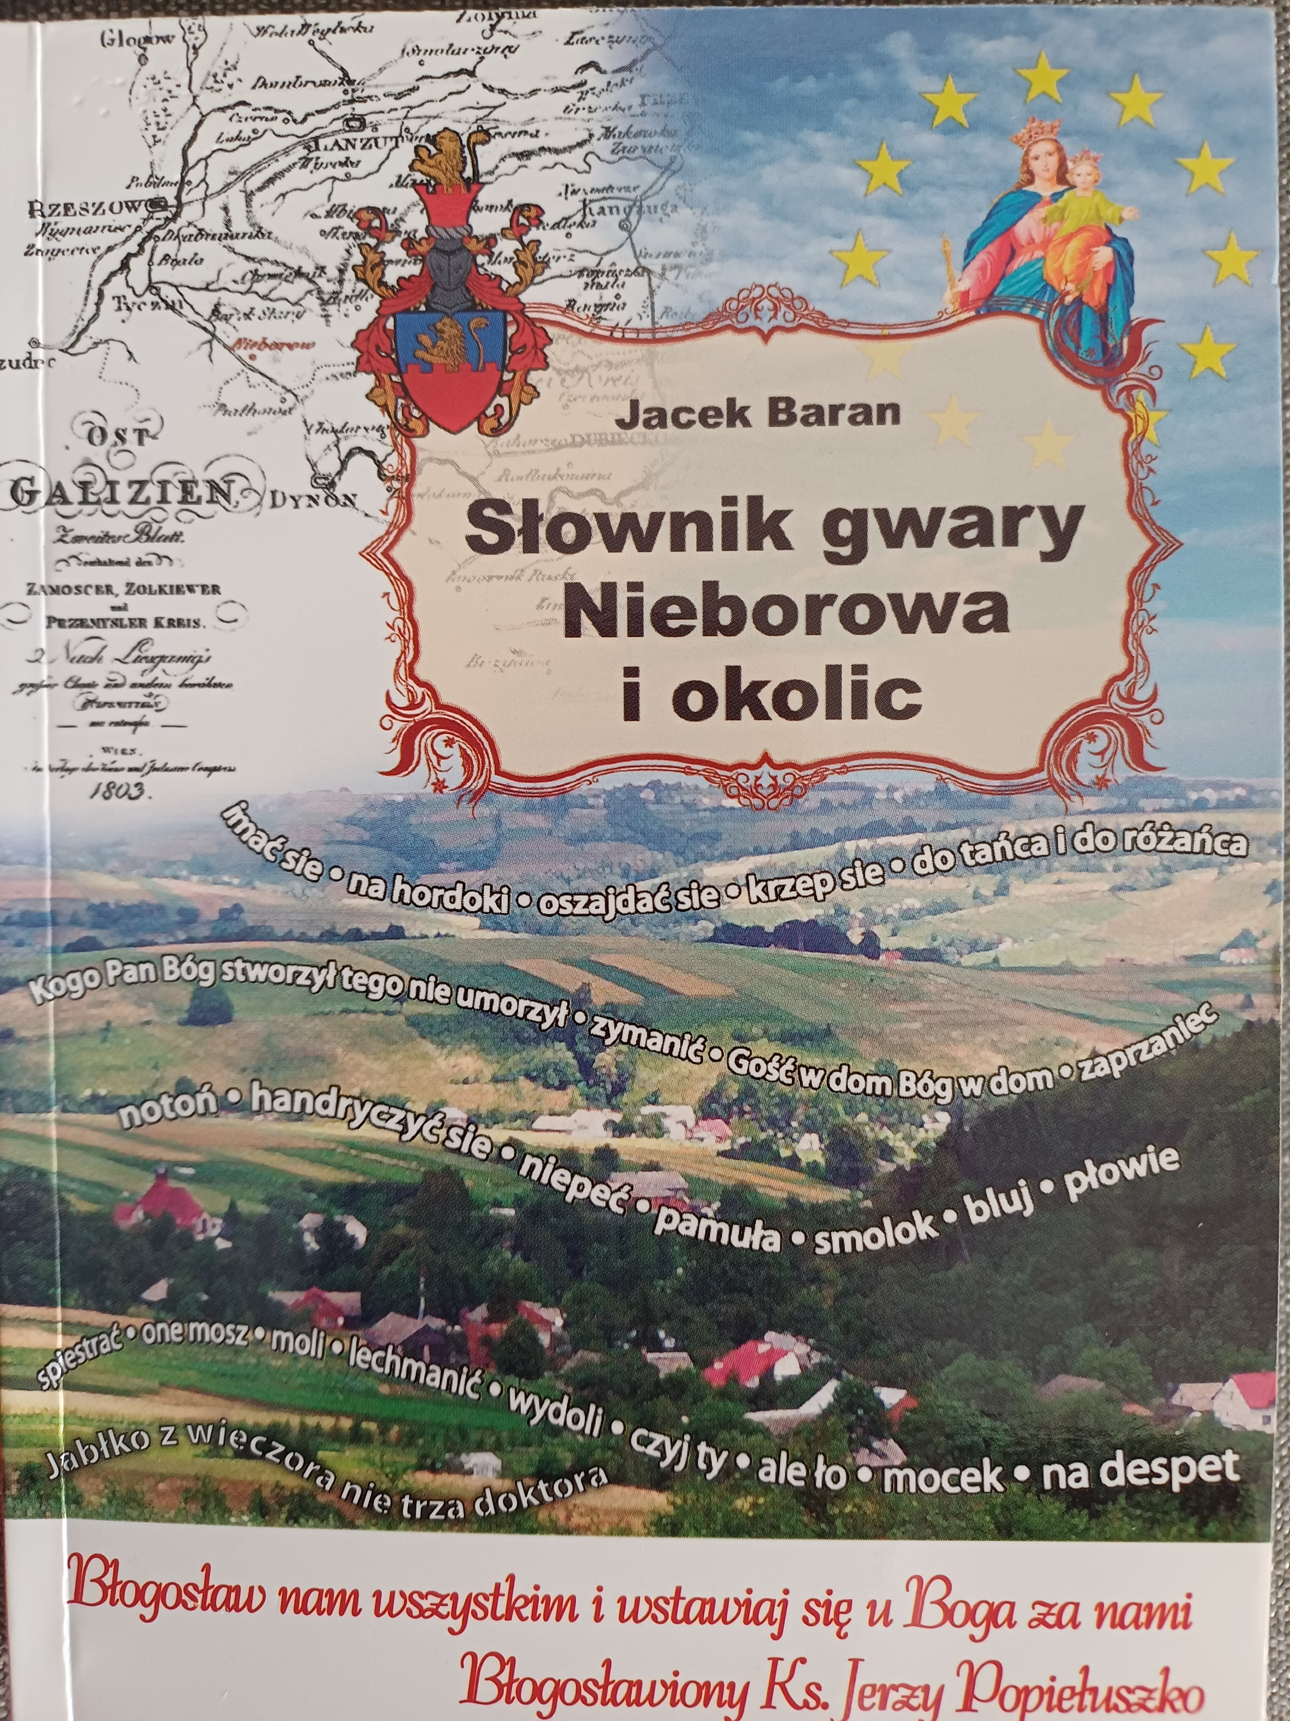
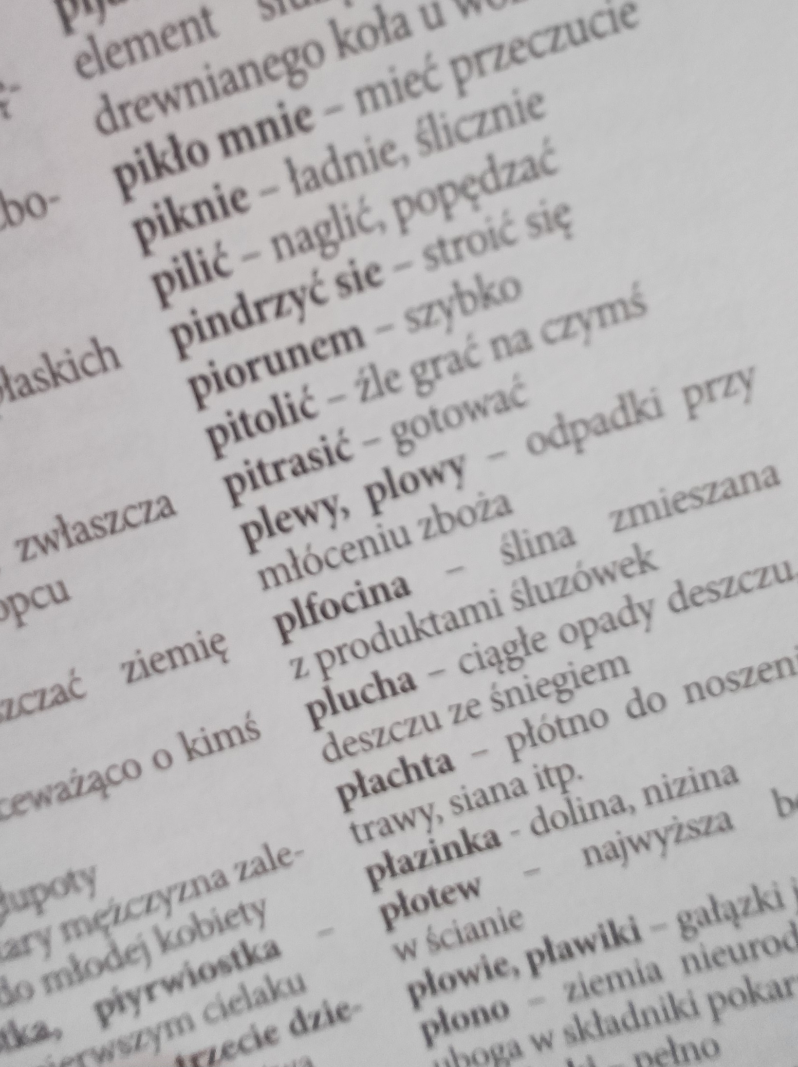
Autor
„Słownika gwary Nieborowa i okolic”
„Przez lata rozmawiałem ze starszymi mieszkańcami Nieborowa, którzy bardzo chętnie tłumaczyli mi znaczenie słówek oraz kontekst ich użycia.”
Słownik zawiera m.in.:
Rys historyczny Nieborowa
Słownik gwary
Powiedzonka, przysłowia
Testament Kaspra Aleksandra Nieborowskiego z 20 września 1713r

Slide 10
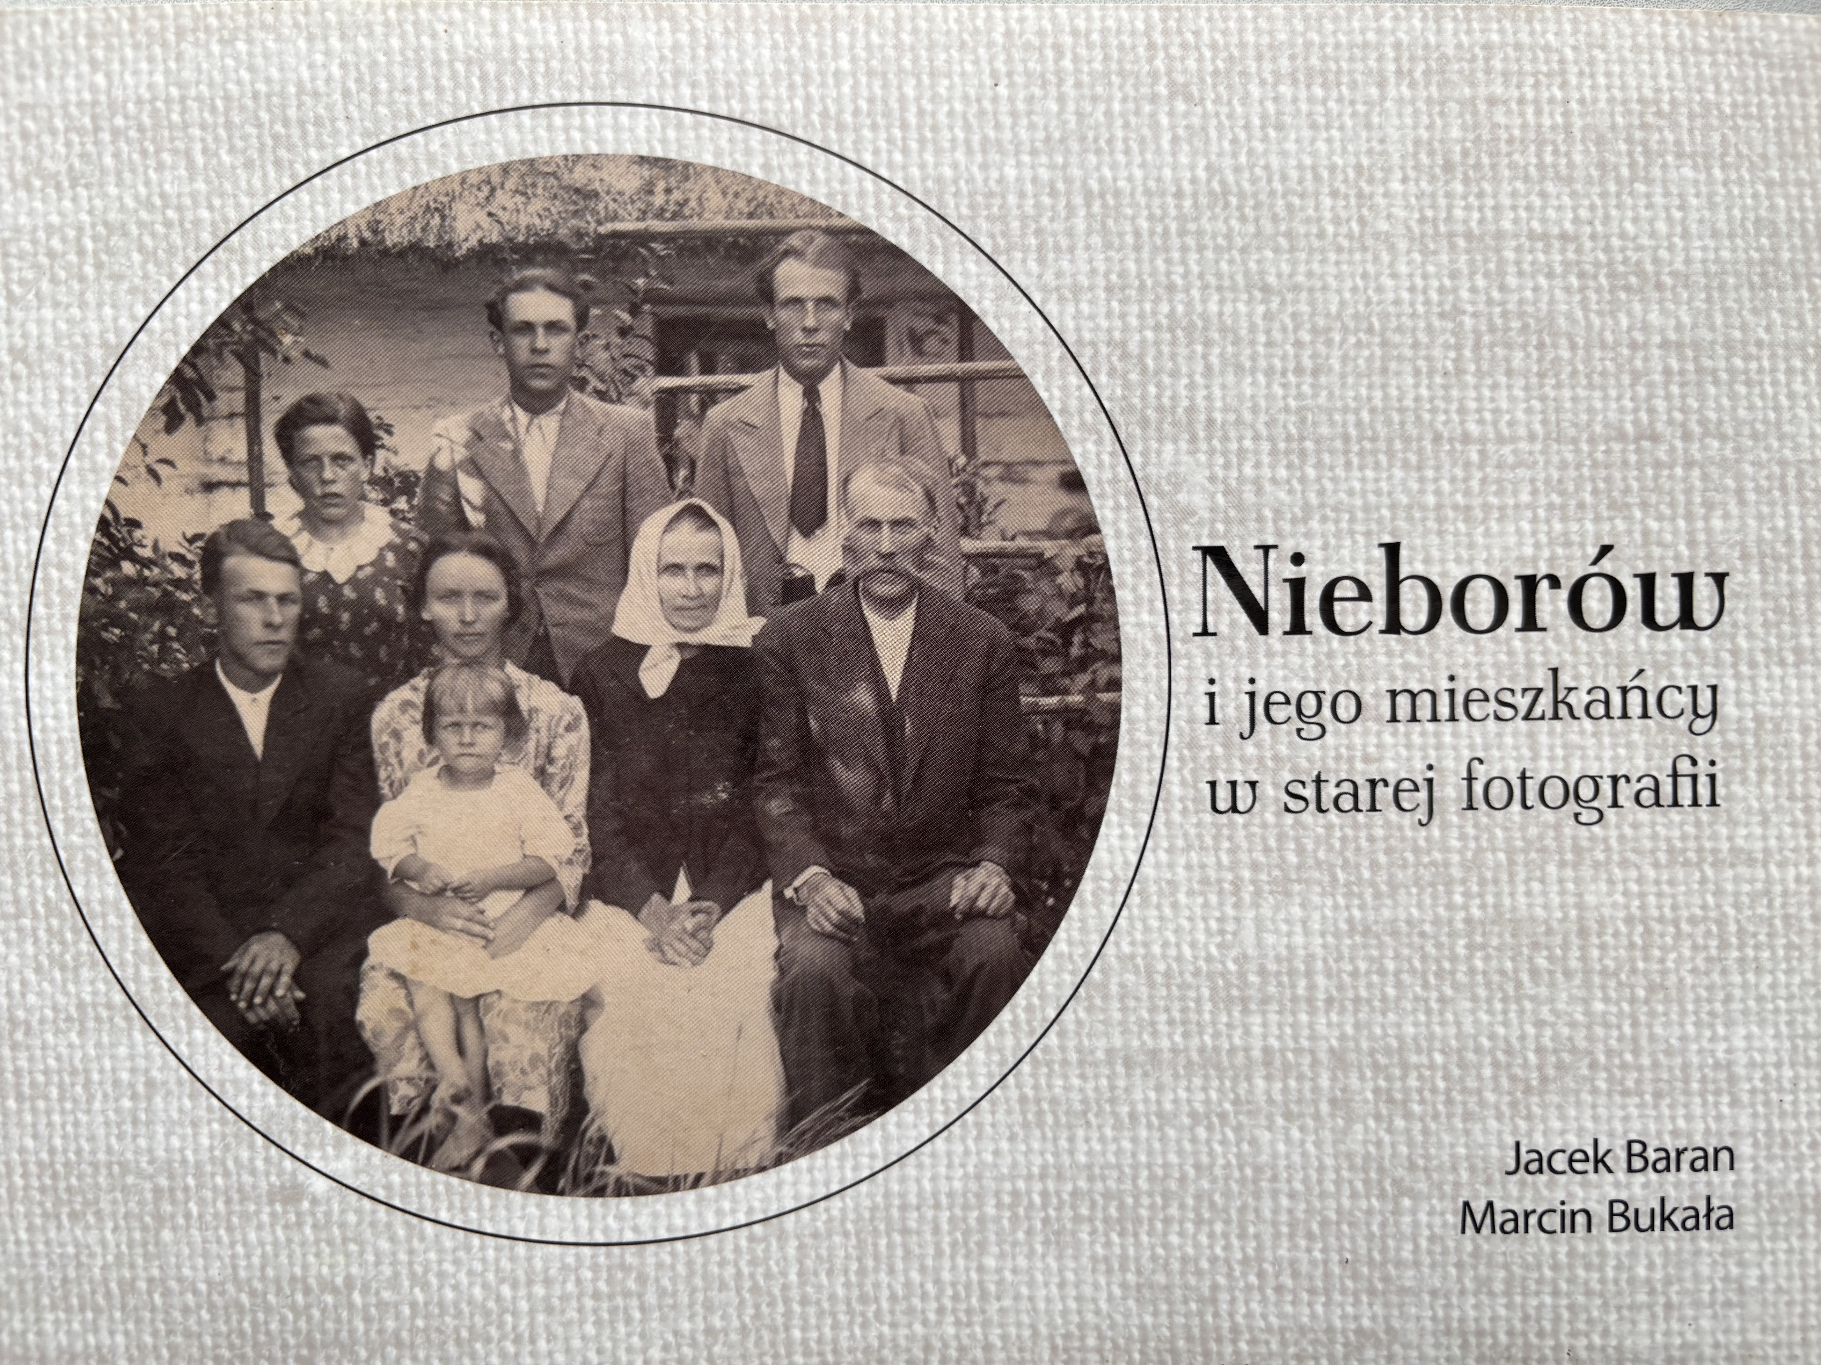
Współautor albumu "Mieszkańcy Nieborowa w starej fotografii"
(we współpracy z Marcinem Bukałą).
Album zawiera między innymi stare fotografie, pochodzące z prywatnych zbiorów mieszkańców.
Są to zdjęcia z początku XX wieku, z prywatnych rodzinnych uroczystości takich jak wesela, pogrzeby, Pierwsze Komunie, a także fotografie żołnierzy, budowy Kościoła, już nieistniejącego Uzdrowiska Nieborów oraz szkoły.

Slide 11
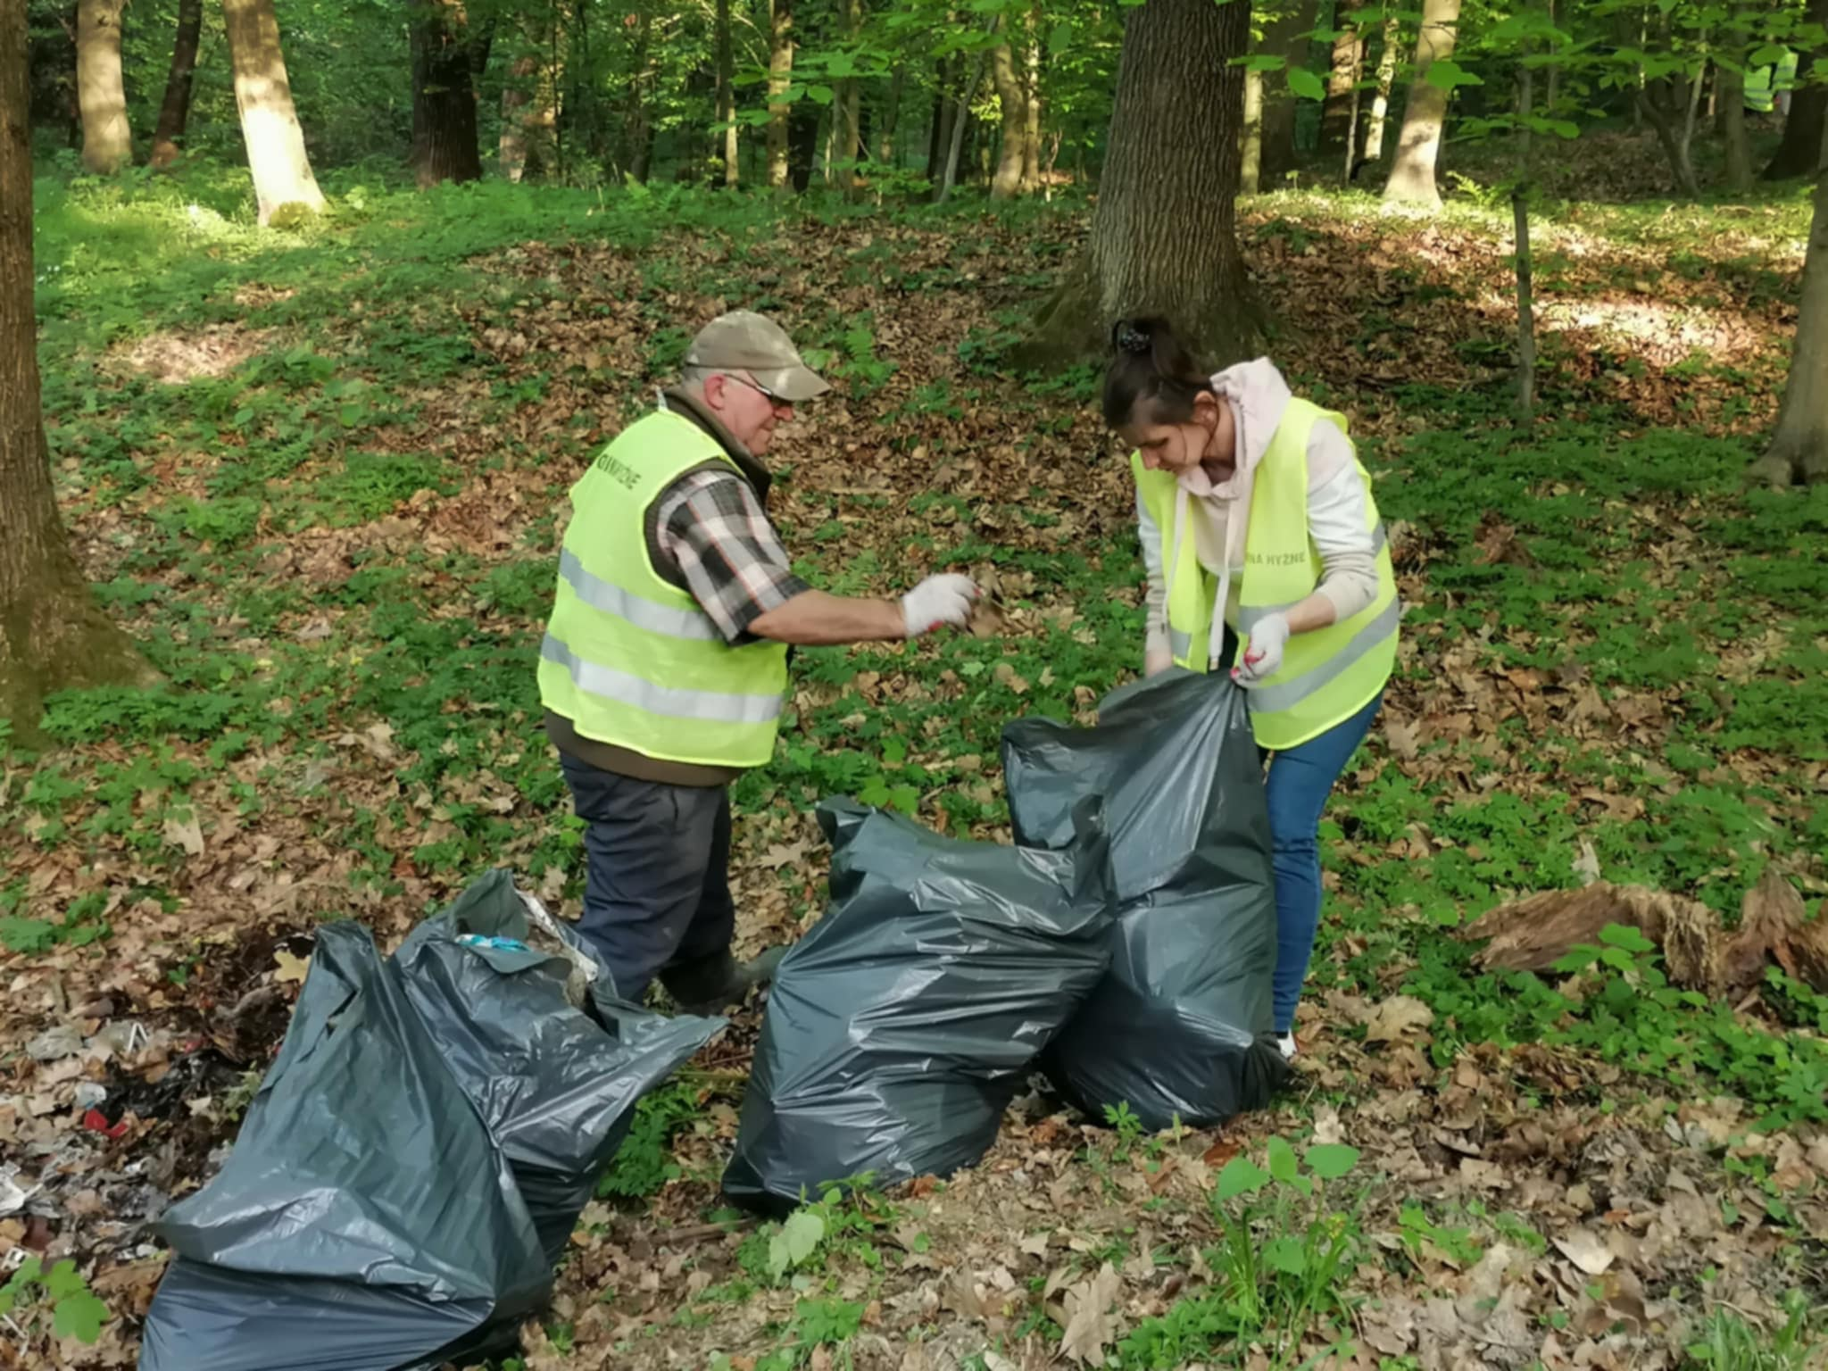
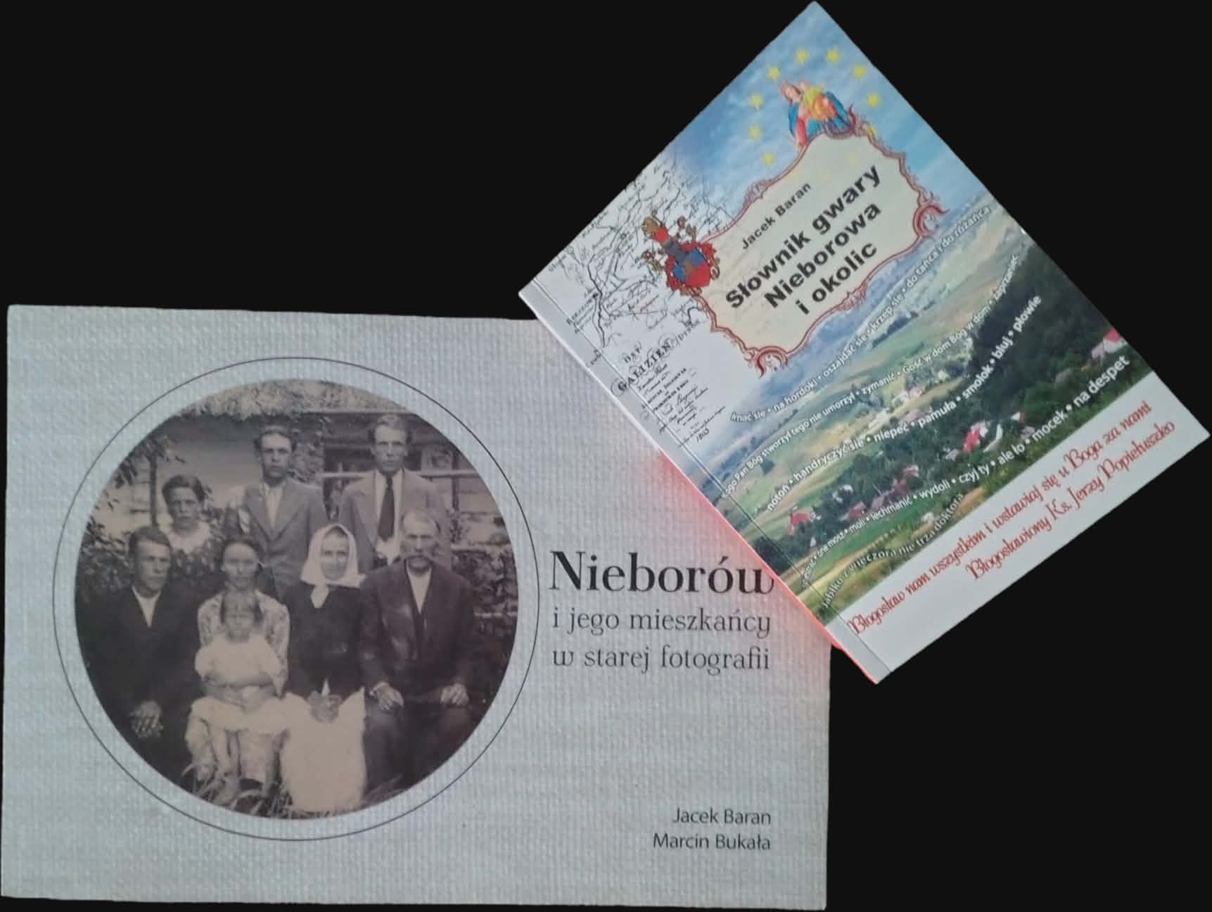

Od lat wspiera…
Wystąpił błąd podczas generowania tego obrazu
Wspólnotę
Poprzez aktywację mieszkańców, integracja przez wydarzenia i pracę społeczną.
Bezpieczeństwo
Pamięć i kultura
Poprzez OSP jako centrum ochrony i edukacji przeciwpożarowej oraz działań ratunkowych.
Poprzez publikacje dokumentujące gwarę i historię lokalną — fundament tożsamości.

Slide 12
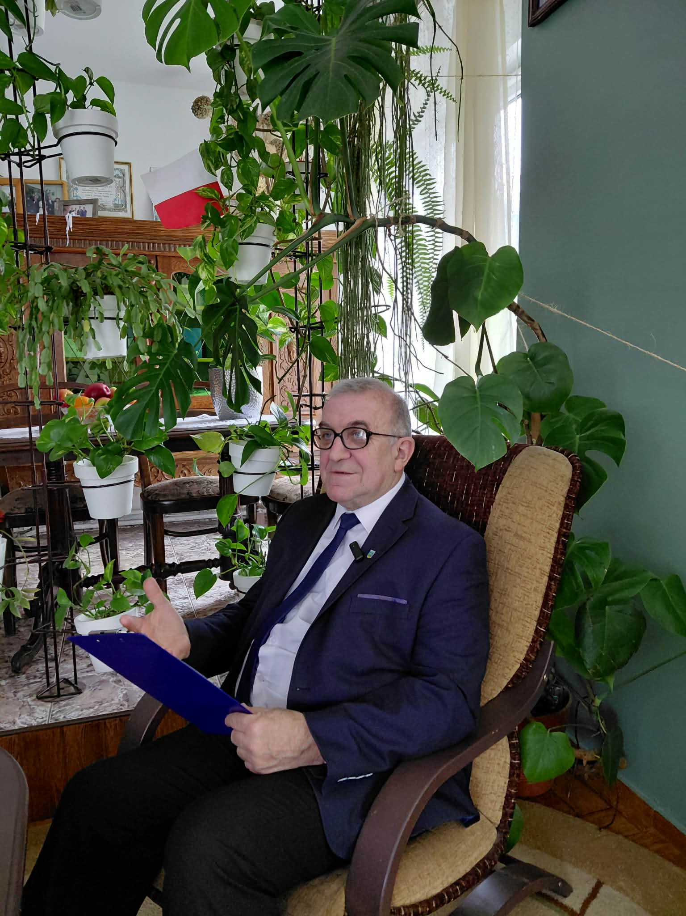
Podziękowania
Pan Jacek Baran to przykład oddania lokalnej sprawie: od przywrócenia tożsamości miejscowości, przez rozwój infrastruktury, po dokumentowanie historii.
Dziękujemy za lata pracy i zapraszamy mieszkańców do kontynuowania wspólnej troski o Nieborów.

